Slide 1

«Медицинская и психосоциальная реабилитация пациентов в акушерстве и гинекологии

Slide 2
Средства медицинской реабилитации в гинекологии
Лечебная физическая культура
Показания для занятий ЛФК при гинекологических заболеваниях:
остаточные явления воспалительного процесса;
сальпингоофорит хронический;
неправильное положение матки, дисфункция яичников вследствие тазовых перитонеальных спаек после перенесенного воспалительного процесса или операции на матке и придатках;
генитальный инфантилизм, гипоплазия матки;
слабость мышц тазового дна;
недержание мочи при напряжении;
сопутствующие расстройства функции толстого кишечника и мочевого пузыря, болевые синдромы;
климактерические расстройства;
снижение физической работоспособности, обусловленное гиподинамией;
реактивные неврозоподобные состояния.

Slide 3
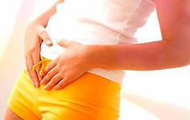
Противопоказания:
острые и подострые заболевания женских половых органов;
обострение хронического воспаления с повышением температуры тела, увеличением СОЭ, признаками раздражения брюшины;
злокачественные новообразования
органов малого таза и брюшной полости;
осумкованные гнойные процессы до вскрытия гнойного очага и создания хорошего оттока;
сактосальпинкс;
маточные кровотечения;
пузырно-кишечно-влагалищные свищи.

Slide 4
Задачи ЛФК:
улучшение крово- и лимфообращения в органах малого таза;
укрепление связочного аппарата матки, мышц брюшного пресса, поясницы, тазобедренного сустава и тазового дна;
восстановление подвижности и нормальных соотношений органов малого таза;
ликвидация остаточных явлений воспалительного процесса;
оптимизация работы эндокринной системы и обменных процессов;
улучшение моторно-эвакуаторной функции кишечника и мочевого пузыря;
улучшение функции сердечно-сосудистой и дыхательной систем,
повышение физической работоспособности;
улучшение психоэмоционального состояния.

Slide 5
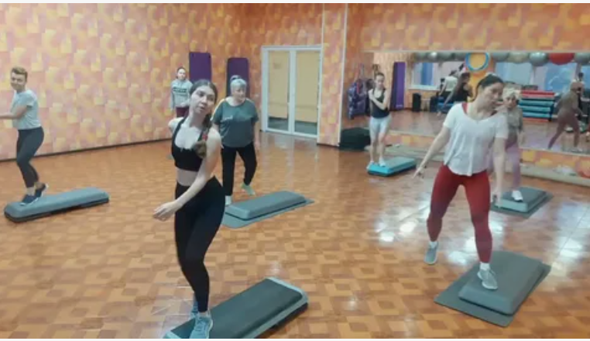
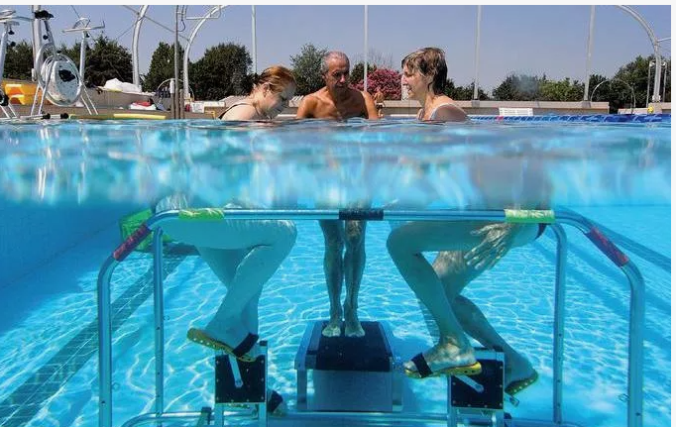
Формы ЛФК
ЛГ, УГГ, гидрокинезотерапия, занятия на тренажерах, аэробные нагрузки (дозированная ходьба, степ-аэробика и др.).

Slide 6
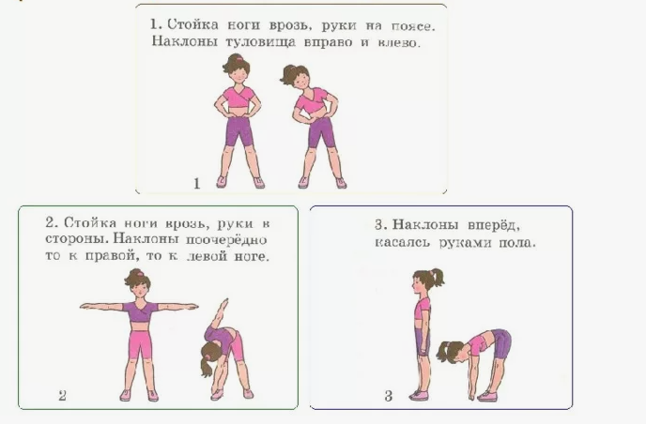
Средства ЛФК:
общеразвивающие упражнения для мышц туловища, мышц верхней и нижней конечностей

Slide 7
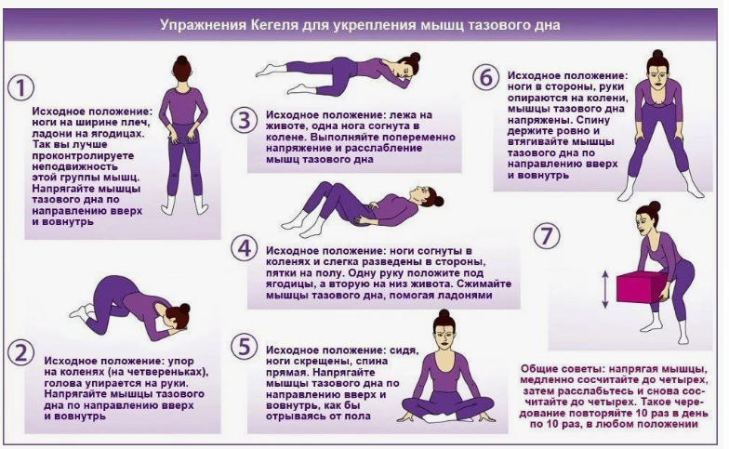
Средства ЛФК:
специальные (динамические и изометрические упражнения) для мышц, обеспечивающих движение в тазобедренном суставе, для мышц поясницы, живота и тазового дна.

Slide 8
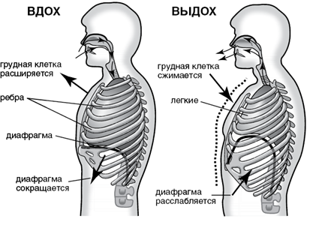
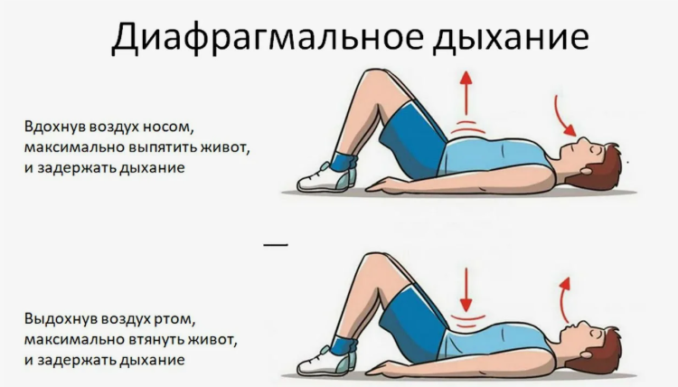
Средства ЛФК:
дыхательные упражнения — статического и динамического характера, диафрагмальное дыхание.

Slide 9
Для решения важнейшей задачи при лечении гинекологических заболеваний — улучшение крово- и лимфообращения в органах малого таза
применяют динамические упражнения, включающие в работу мышечные группы, окружающие таз. Они функционально и рефлекторно связаны с органами женской половой системы. Активная работа этих мышц улучшает обменные и репаративные процессы в данной области, способствует растяжению и разрыву спаек, возникших в результате воспалительного процесса инфекционного происхождения или после оперативных вмешательств.

Slide 10
Упражнения Кегеля
Направлены на тренировку мышц тазового дна, которые поддерживают мочевой пузырь, прямую кишку, матку и другие тазовые органы. Некоторые упражнения: invitro.ru
Статическое удержание — плавно напрячь мышцы тазового дна, как будто поднимаешь их вверх и внутрь, и удерживать в таком положении в течение 5–10 секунд. Затем так же плавно расслабиться на такой же промежуток времени. Повторить упражнение 10–15 раз.
«Лифт» — на вдохе плавно «поднять» мышцы, ступенчато увеличивая напряжение, на выдохе постепенно расслаблять мышцы тазового дна, «спуская лифт» вниз. Мысленно можно представлять 3–4 «этажа», задерживаясь на каждом на 2–3 секунды.
«Пульсации» — быстро напрягать и тут же расслаблять мышцы тазового дна. Это упражнение создаёт полезный стресс в мышцах и тренирует скорость их «ответа», что позволяет сохранять контроль при повышении внутрибрюшного давления. Выполнять серию из 10–20 таких движений.
Асимметричные сокращения — работа ведётся мышцами левой и правой стороны поочерёдно. Упражнение позволяет установить более тонкий контроль над разными участками мускулатуры.
https://rutube.ru/video/096e9e0277afc4111a537e39e0b75f86/

Slide 11
При назначении средств реабилитации учитывают следующие факторы:
характер патологического состояния, наличие спаечного процесса, его локализацию, период заболевания (острый, хронический, подострый);
возраст пациентки;
состояние сердечно-сосудистой системы;
выраженность гиподинамических проявлений.
Менструация без обильных крововыделений
не является противопоказанием для занятий ЛГ, тем не менее, акцент в нагрузке должен быть перенесен на упражнения для мышц верхних и нижних конечностей, растяжки, релаксацию.

Slide 12
Методика проведения
групповым (8–10 человек), малогрупповым
(3–4) методами 2 раза в день — один раз в зале ЛФК под руководством инструктора, затем дома или в палате самостоятельно.
При неправильном положении матки, болевых синдромах, особенно значительной выраженности, или плохом функциональном состоянии сердечно-сосудистой системы предпочтительно проводить занятия индивидуально.
При исчезновении болей и улучшении функционального состояния кардиореспираторной системы пациент может быть переведен на групповую форму занятий.

Slide 13
Принципы физиотерапии
Максимально раннее начало физиотерапии.
Сроки начала лечения в зависимости от дня менструального цикла. Оптимальный срок начала курса физиотерапии гинекологических заболеваний — 5–7-й день менструального цикла, т.е. практически сразу по окончании менструации.
Возможность применения физических факторов при наличии кровяных выделений из влагалища (современные технологии обработки и дезинфекции полостных электродов позволяют их использовать без увеличения риска восходящего инфицирования).
Суточный ритм лечения (соблюдение периодичности выполнения процедур).
Учет периода последействия физических факторов и продолжительности применения физиотерапевтических процедур.
Учет ответных реакций. Психогенный компонент физиотерапевтической процедуры может вызвать определенные ответные реакции.
Предпочтительность монофакторных воздействий.
Комбинация физиотерапии с медикаментозными методами лечения.
Обязательный учет исходной гормональной функции яичников — один из принципов рациональной физиотерапии в гинекологии.
Интенсификация лечения.
Учет возрастных особенностей для проведения физиотерапевтических процедур.

Slide 14
Противопоказания для использования преформированных физических факторов.
Общие для физиотерапии:
  тяжелое состояние;
  температура выше 38 °С;
  острые инфекционные и венерические заболевания; активный туберкулез;
обострение вирусных инфекций, передаваемых половым путем (герпес, вирус иммунодефицита человека, синдром приобретенного иммунодефицита, гепатиты, цитомегаловирусная инфекция);
острая почечная и печеночная недостаточность;
недостаточность кровообращения;
сопутствующие заболевания в стадии декомпенсации;
злокачественные новообразования;
болезни крови;
психические заболевания.

Slide 15
Специальные (патология половых органов):
объемные образования яичников (кисты, кистомы, тератомы, фибромы);
злокачественные образования яичников и матки и состояния после их удаления;
нарушения менструального цикла, обусловленные хромосомными аберрациями и генными мутациями;
генитальный туберкулез;
гнойные воспалительные процессы матки, придатков, брюшины и клетчатки (при отсутствии оттока);
острые воспалительные процессы влагалища (кольпит), кондиломы вульвы и влагалища, лейкоплакия и крауроз вульвы и влагалища;
патологические изменения шейки матки (лейкоплакия, эритроплакия, дисплазия, вирус папилломы человека).

Slide 16
Реабилитация при гинекологических операциях
Показания к назначению ЛФК:
обширный спаечный процесс в малом тазу и брюшной полости после предыдущих чревосечений;
сопутствующая патология сердечно-сосудистой, мочевой, пищеварительной и эндокринной систем;
ожирение;
наличие очагов хронической инфекции;
большие объем и травматичность оперативного вмешательства.
При злокачественных новообразованиях ЛФК назначают только после оперативного лечения.

Slide 17
Задачи восстановительного лечения
Задачи, средства и методы ЛФК при операциях на органах малого таза зависят от периода лечения, возраста больной, сопутствующей патологии и объема оперативного вмешательства.
Различают: предоперационный, ранний и поздний послеоперационный периоды.

Slide 18
Предоперационный период
В предоперационном периоде средства ЛФК назначают с целью предоперационной подготовки больной при плановых операциях.
Задачи ЛФК:
общеукрепляющее, общетонизирующее воздействия, повышение иммунитета в рамках общей подготовки к операции;
улучшение функции важнейших систем организма (сердечно-сосудистой и дыхательной);
подготовка операционного поля к хирургическому вмешательству:
  повышение эластичности кожи и мышц;
  улучшение крово- и лимфообращения в органах малого таза;
  уменьшение застойных явлений в малом тазу;
улучшение периферического кровообращения, в основном в сосудах нижних конечностей (профилактика тромбофлебита);
обучение упражнениям раннего послеоперационного периода и самообслуживанию, опорожнению мочевого пузыря и кишечника в положении лежа (при соблюдении постельного режима);
обучение управляемому локализованному дыханию, безболезненному откашливанию, расслаблению;
предупреждение запоров и задержки мочеиспускания;
нормализация психоэмоциональной сферы.

Slide 19
Противопоказания к назначению ЛФК:
тяжелое состояние больной;
острый гнойный или воспалительный процесс;
повышенная температура тела, выраженные явления интоксикации;
выраженный болевой синдром;
кровотечение или угроза кровотечения;
подвижная киста на ножке;
внематочная беременность;
злокачественные новообразования;
тромбофлебит.
Нормальная менструация не является противопоказанием к занятиям ЛГ.

Slide 20
Средства и методы ЛФК
ЛГ включает простые общеукрепляющие и специальные физические упражнения для мелких и средних мышечных групп в сочетании с дыхательными динамического и статического характера. Выбор ИП зависит от характера заболевания:
при опущении и выпадении половых органов — ИП лежа на спине и стоя на четвереньках;
при опухолях — ИП лежа на спине.
Необходимо избегать ИП и упражнений, повышающих внутрибрюшное давление, особенно при подготовке к операциям по поводу опухолей. Исключают резкие движения и быструю смену ИП.
Особое внимание уделяют упражнениям, которые больные будут выполнять в раннем послеоперационном периоде:
безболезненное откашливание мелкими кашлевыми толчками с фиксацией области послеоперационной раны;
обучение правильному вставанию с постели с выключением мышц передней брюшной стенки.
Начинать занятия можно амбулаторно в женской консультации. Процедуру ЛГ проводят в умеренном темпе, возможно использование гимнастических предметов, продолжительность — 15–20 мин; используют групповой или малогрупповой метод в зависимости от состояния больной. Длительность курса определяют продолжительностью предоперационного периода.

Slide 21
Ранний послеоперационный период
Ранний послеоперационный период начинается с момента пробуждения больной после наркоза и продолжается 1–3 сут в зависимости от тяжести перенесенной операции.
Задачи ЛФК:
профилактика ранних послеоперационных осложнений (застойных явлений в сердечно-сосудистой и бронхолегочной системах, ателектазов, атонии кишечника и мочевого пузыря, нарушений реологических свойств крови — тромбозов и тромбоэмболий); профилактика тромбофлебита и послеоперационной гипостатической пневмонии;
улучшение периферического кровообращения;
улучшение крово- и лимфообращения в области послеоперационной раны, что способствует быстрейшей эпителизации и рубцеванию;
профилактика ортостатических нарушений;
ускорение выведения наркотических веществ из организма;
повышение психоэмоционального статуса.

Slide 22
Противопоказания к назначению ЛФК в послеоперационном периоде:
угроза кровотечения (при перевязке крупных сосудов);
нарушения свертывающей системы крови, угроза тромбоза;
выраженная анемия, гиповолемия из-за потери большого количества крови во время операции;
нарастание явлений сердечно-сосудистой и дыхательной недостаточности;
разлитой перитонит, септикопиемия;
острый тромбофлебит.

Slide 23
Средства и методы ЛФК
ЛГ назначают в 1-е сутки после операции, уже через 2–3 ч после пробуждения больной целесообразно выполнять статические дыхательные упражнения и повторять их каждый час. Для профилактики застойных явлений в легких и улучшения откашливания можно применить вибрационный массаж грудной клетки, заключающийся в энергичном растирании межреберных промежутков и поколачивании. Продолжительность процедуры — 3–5 мин. Эти же приемы можно использовать для активизации собственно дыхательной мускулатуры (диафрагмы и межреберных мышц).
В последующем в процедуру ЛГ включают:
динамические дыхательные упражнения, дыхательные упражнения с удлиненным выдохом, сопротивлением;
простые динамические общеукрепляющие упражнения для мелких и средних мышечных групп (многократные ритмичные движения стопами, сгибание ног в коленных суставах и др.);
несложные упражнения на координацию и упражнения для тренировки вестибулярного аппарата.
С целью профилактики тромбообразования рекомендовано бинтование нижних конечностей эластичным бинтом, что ускоряет кровоток по системе глубоких вен и препятствует стазу крови. Необходима ранняя активизация больной, находящейся на постельном режиме, — повороты, присаживания, вставания. Процедуру ЛГ проводят в ИП лежа на спине, темп — медленный, продолжительность — 10–15 мин, с паузами для отдыха и упражнениями на расслабление, индивидуально, 1–3 раза в день.
При остром тромбофлебите допустимы физические упражнения только для мышц верхнего плечевого пояса в сочетании с дыхательными упражнениями.

Slide 24
Поздний послеоперационный период
Задачи ЛФК:
профилактика спаечного процесса, рецидива заболевания;
укрепление мышц передней брюшной стенки, тазового дна;
восстановление функции органа (при органосохраняющих операциях);
общеукрепляющее воздействие, повышение физической работоспособности, адаптация к социальным условиям.

Slide 25
Средства и методы ЛФК
После снятия швов больные могут заниматься в гимнастическом зале. Используют разнообразные ИП, рекомендована дозированная ходьба в среднем темпе, можно применять гимнастические предметы, медболы, эспандеры. Хорошо зарекомендовала себя методика ЛГ с использованием специальных гимнастических мячей («Fit-ball»). Процедуру ЛГ проводят малогрупповым и групповым методом, продолжительность занятия — 30–40 мин.
После выписки из стационара желательно продолжить ЛФК в условиях поликлиники (женской консультации) для достижения стойкого клинического и функционального эффекта в течение не менее 4–6 мес.

Slide 26
Физические факторы — одни из основных в комплексном восстановительном лечении больных после гинекологических операций.
Противопоказания: злокачественные новообразования, подозрение на малигнезацию, пролиферирующая муцинозная или серозная кистома. В остальных клинических случаях восстановительная физиотерапия необходима всем женщинам, особенно входящим в группу высокого риска возникновения послеоперационных осложнений вследствие обширного спаечного процесса в малом тазу и брюшной полости (Адамян Л.В. и др.).

Slide 27
Выделяют три этапа послеоперационной восстановительной физиотерапии
Начальный этап (10–14 дней после хирургического вмешательства).
Задачи:
♢ предупреждение осложнений в послеоперационной ране;
♢ противоболевое и дегидратационное воздействие;
♢ локальный трофотропный эффект.
  Оптимальное время начала процедур физиотерапевтического лечения — уже через 3–4 ч после хирургического вмешательства (что совпадает с первым периодом течения раневого процесса — фазой воспаления). Это относится и к операциям с использованием лазера и полимерных клеев. Предпочтение отдают переменному магнитному полю низкой частоты и электростатическому полю низкой частоты, показана традиционно УВЧ-терапия. С целью гипосенсибилизирующего эффекта целесообразна СВЧ-терапия дециметровыми волнами. Широко используют низкоинтенсивное лазерное излучение на область послеоперационного шва для более быстрого и стойкого устранения боли у больных с экстрагенитальными очагами хронической инфекции.

Slide 28
Второй этап восстановительной терапии (3–5 мес после операции).
Задачи:
♢ реализация дефиброзирующего эффекта;
  ♢ нормализация гормональной активности яичников, функционального состояния маточных труб. Метод выбора — сочетанный электрофорез йода и цинка, который обусловлен дефиброзирующим действием и поддержанием соотношения эстрогены/прогестерон. При гиперандрогении — сочетанный электрофорез йода и салициловой кислоты. Электрофорез проводят не гальваническим, а синусоидальным модулированным током, осуществляя 20–25 воздействий. При хорошей переносимости необходимо повторить курс после 2-месячного перерыва.

Slide 29
Третий этап завершается к 8–10-му месяцу после операции.
Задачи: оптимизация центральной регуляции и трофических процессов в органах малого таза.
Наиболее эффективна электротранквилизация. Менее эффективна гальванизация шейно-лицевой зоны по Келлату, положительно влияющая на мозговое кровообращение (устранение вегетососудистых проявлений). Широко используют гидро- и бальнеотерапию (ароматические ванны, души и др.), которые оказывают седативный эффект.

Slide 30
Важный компонент терапии после гинекологических операций — диетическое питание. В течение первых трех суток желательно химическое, механическое и термическое щажение ЖКТ — максимальное при постельном и более умеренное при полупостельном режиме.
При постельном двигательном режиме рацион характеризуется пониженной энергетической ценностью за счет углеводов, в небольшой степени — белков и жиров; пища — полужидкая и жидкая; исключают очень горячие и холодные блюда, а также продукты, возбуждающие секрецию желудка (диета № 1а).

Slide 31
Физиологические изменения в организме женщины при беременности
Беременность — это физиологическое состояние, во время которого в организме женщины происходят различные изменения, которые не выражают какое-то болезненное состояние, генетически запрограммированы и носят адаптационный характер.
Беременность женщины условно разделяют на «триместры» (периоды по три месяца).
1-й триместр называется ранним фетальным, длится до 12-й недели;
2-й триместр — средне-фетальный, продол­жается от 13-й до 27-й недели,
3-й триместр — плодовый, начиная с 28-й недели и до конца срока беременности.

Slide 32
Цель подготовки женщин к родам — содействовать благоприятному течению беременности и родов и полноценному внутриутробному развитию плода.
Основными задачами подготовки являются:
укрепление здоровья, закаливание и совершенствование физического развития беременной; содействие слаженному функционированию всех органов и систем организма;
создание у беременной благоприятного эмоционального фона и уверенности в благополучном течении и исходе беремен­ности;
формирование сознательного отношения к беременности и предстоящим родам, двигательных навыков, моральных и во­левых качеств, необходимых для надлежащего поведения в общих предродовых палатах и родильном зале.

Slide 33
Одним из основных немедикаментозных методов обезболивания родов является физиопсихопрофилактическая подготовка беременной к родам — система мероприятий, направленных на устранение отрицательных эмоций, воспитание положительных условно-рефлекторных связей, снятие у беременной страха перед родами и родовыми болями, привлечение ее к активному участию в акте родов. Включает следующие компоненты:
1. регламентация режима дня и двигательного режима;
2. формирование специальных навыков личной гигиены;
3. сообщение знаний о течении беременности и родов, о внутриутробном развитии плода;
4. занятия специальной гимнастикой и (до 36 нед беременности) элементами некоторых видов спорта (например, прогулки на лыжах, катание на коньках, плавание).

Slide 34
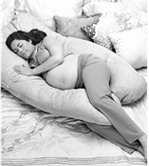
Рекомендации по режиму дня
Здоровый сон. Музыкотерапия полезна во время беременности для матери и ребенка. Пользу приносит прослушивание (громкость — комфортная для слуха — не громко!) только классической музыки. Питание. Водные процедуры. Прохладный душ поможет проснуться и взбодриться. Рекомендуют купаться 2 раза в день, утром и перед сном. Горячую ванну и посещение бани придется отложить на некоторое время, так как это может спровоцировать выкидыш. Пребывание на свежем воздухе.

Slide 35
Рекомендации по режиму дня
УФО повышает функциональное состояние нервной системы и эндокринных желез, увеличивает защитные силы организма. Методика проведения:
до 16 нед беременности проводят 10 сеансов облучения интенсивностью 0,25–1,25 биодозы;
при сроке 17–31 нед — 10 сеансов интенсивностью 1,25–1,5 биодозы;
в сроки 32–40 нед — 20 сеансов интенсивностью 1,5–2,5 биодозы.

Slide 36
Методика проведения занятий лечебной гимнастикой
1. Научить беременную женщину владеть своим дыханием, что необходимо для правильного ведения родов, т.к. умение задерживать дыхание по сигналу акушера не только облегчает протекание родового акта, но и является профилактикой возможных разрывов промежности;
активизация дыхательной функции улучшает окислительные процессы организма, что благотворно влияет на развитие плода.
2. Укрепить мышцы брюшного пресса, что необходимо не только для благоприятного протекания родового акта, но и для предупреждения послеродовых осложнений, к которым относятся провисание брюшной стенки и опущение внутренних органов.

Slide 37
3. Укрепить и сделать более эластичными мышцы тазового дна в целях предупреждения возникновения нарушений целости тазового дна, что в дальнейшем может создать условия для опущения, а иногда и выпадения внутренних половых органов. Поэтому в методику занятий следует включать упражнения как для развития мышц тазового дна, так и для увеличения эластичности их, что достигается упражнениями на растяжение, связанными с увеличением подвижности в тазобедренных суставах (например, высокое поднимание ног во все стороны, полушпагат, выпады и т.д.).
4. Увеличить подвижность крестцово-подвздошных сочленений и тазобедренных суставов, что помогает проведению родового акта.
5. Обеспечить общее укрепление всей мускулатуры тела, особенно
мышц спины, которые несут повышенную нагрузку во время беременности в связи со смещением центра тяжести, а также мышц стопы в связи с возможным уплощением стопы во время беременности.

Slide 38
Аквааэробика для беременных
Кинезиотейпирование
Массаж в период беременности

Slide 39
Родовая деятельность протекает у всех женщин по-разному, но основные периоды родов четко выделяются
1-й период — период схваток, самый длительный и напряженный;
2-й период — непосредственное рождение малыша;
3-й период — рождение последа

Slide 40
В первом периоде родов, когда наружный зев открыт не шире 2 пальцев, между короткими несильными схватками используют физические упражнения, которые проводит специально подготовленная акушерка. Эти занятия проводятся через каждые 2–3 ч (по 10 мин) в зависимости от состояния роженицы в ИП стоя, сидя и лежа. В занятия включаются упражнения для мышц туловища, рук, ног, дыхательные упражнения (динамического характера), упражнения, направленные на расслабление мышц, а также упражнения в ходьбе, с активными движениями рук, ног в сочетании с дыхательными (изотонический режим).
ИП в этом периоде следующие:
в начале периода родов при нерегулярных, слабых схватках используются упражнения преимущественно в положении стоя;
середине периода родов предпочтение отдается положению сидя и часть упражнений выполняется в положении лежа;
конце периода родов основное ИП — лежа.
Число повторений общеукрепляющих упражнений — 3–4 раза, дыхательных (динамического характера) — 2–3 раза; упражнения, направленные на расслабление мышц, проводятся после упражнений общеукрепляющего характера.

Slide 41
Во втором периоде, во время схваток рекомендуется выполнять
статические дыхательные упражнения с постепенным удлинением выдоха (2–3–4 цикла по 4–6 упражнений, чередуя их с обычным дыханием). В этом периоде применяется «активный отдых» как средство профилактики раннего утомления. С этой целью используются динамические упражнения для стоп, кистей рук, движения в крупных суставах конечностей, напряжения мышц туловища чередуются с расслаблением мышц и дыхательными упражнениями (динамического характера). Упражнения выполняются в положении лежа на спине.
«Активный отдых» оказывает положительное влияние в первые 7–8 ч родовой деятельности. В более поздние сроки, особенно при длительном бессонном состоянии роженицы (свыше 16 ч), его применение малоэффективно (Ягунов С.А.).

Slide 42
Противопоказаниями к использованию физических упражнений во время родов являются:
преэклампсия и эклампсия;
пороки сердца с нарушением кровообращения II и III степени;
предлежание плаценты;
преждевременная отслойка нормально расположенной плаценты;
неправильное положение плода;
предлежание и выпадение мелких частей плода;
преждевременное отхождение околоплодных вод;
многоводие.

Slide 43
Самомассаж. С целью обезболивания схваток совместно с диафрагмальным дыханием можно применять приемы самомассажа:
поглаживать низ живота от средней линии к краю двумя руками;
массировать подушечками пальцев основание крестца;
точечный массаж внутренней поверхности гребня подвздошной кости.
Психологическая коррекция. Также отвлекает от боли приятное
общение медперсонала. Хорошо, если во время родов с роженицей будет близкий человек: муж, подруга, сестра или мама. Очень важно, чтобы и они были подготовлены к родам и во время схваток не паниковали, а поддерживали роженицу.

Slide 44
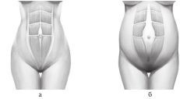
Кинезиотейпирование
Возможное осложнение перинатального периода — расхождение прямых мышц живота (рис. 9.13). Для предотвращения или лечения — поддержания накладывают следующую схему
Рис. 9.13. а — нормальное расположение мышц живота;
б — расхождение мышц живота

Slide 45
Медицинская реабилитация при оперативном родоразрешении (абдоминальное кесарево сечение)
Кесарево сечение — родоразрешающая операция, при которой плод и послед извлекают через искусственно сделанный разрез на матке.
На первые сутки после операции женщину помещают в реанимационную палату, на область ее живота кладут специальную подушку со льдом (на 2 ч), которая предназначена для ускорения сокращения матки и остановки кровотечения. В этот период за роженицей ведется наблюдение (врач, акушерка) за общим состоянием, гемодинамикой (каждые 1–2 ч измеряют АД и ЧСС), состоянием живота, послеоперационной повязки, выделениями из половых путей, при болях назначаются обезболивающие препараты.

Slide 46
Через 6–8 ч после операции женщине разрешают поворачиваться в постели. С этого времени ей показаны активные движения в постели, дыхательные упражнения (динамического характера) и к концу 1-х суток разрешают сидеть в постели.
Через 24 ч после кесарева сечения молодую маму переводят в послеродовую палату. В отделении продолжается обезболивающая терапия. В некоторых случаях требуется прием препаратов, действие которых направлено на восстановление функций ЖКТ. Запрещено употреблять плотную пищу, перегружающую кишечник (диета — стол 0). В целях профилактики пареза кишечника вводят 0,05% раствор неостигмина метилсульфата (Прозерина♠) по 1 мл 2 раза в день п/к.
На 2–3-й день женщине разрешается вставать и ходить. Послеоперационный шов следует обрабатывать ежедневно и после душа. Шов должен оставаться сухим. Диета — стол 1.
На 5-й день после операции роженица находится на общем режиме, активна, переводится на общую диету. Отменяются лекарственные препараты. Показано ультразвуковое исследование матки.
На 6–7-е сутки — снимают швы, оценивают общее состояние, данные повторного лабораторного исследования крови и мочи, состояние матки, характер выделений из половых путей. К этому сроку женщину выписывают домой.

Slide 47
Физические упражнения назначаются в раннем послеоперационном периоде (через 2–3 ч после операции). Прежде всего в занятия ЛГ включаются динамические дыхательные упражнения и легко выполнимые движения для дистальных отделов конечностей. Комплекс упражнений в дальнейшем усложняется за счет упражнений, направленных на укрепление мышц тазового дна (упражнения по Кегелю), тренировки мышц спины и брюшного пресса (к 6–8 нед) и упражнений, направленных на восстановление нормального рисунка ходьбы. Упражнения выполняются в ИП лежа (на спине, на животе, на боку), сидя и стоя.

Slide 48
С целью профилактики расхождения швов и поддержания мышц живота рекомендуется кинезиотейпирование, или ношение специального ортопедического бандажа, или компрессионного белья.
Противопоказаны упражнения, направленные на усиление мышц брюшного пресса (изометрические напряжения), активные движения согнутыми или прямыми ногами (имитация езды на велосипеде, поднять — опустить прямую ногу и т.д.), ротационные движения туловищем.

Slide 49
Противопоказания для тренировок:
наличие осложненной беременности (преждевременное раскрытие шейки матки, зрелая плацента, сильный токсикоз, кровотечения, гестоз);
если после естественных родов прошло менее двух суток;
первые 2 мес после родов, прошедших посредством кесарева сечения;
наличие онкологических заболеваний (гимнастику можно делать, проконсультировавшись с врачом).
При показаниях (после клинико-функционального исследования) с разрешения врача акушера-гинеколога и специалиста по спортивной медицине женщине разрешается приступать и к спортивным нагрузкам.

Slide 50
Плавание (аквааэробика). Этим видом спорта после кесарева сечения разрешается заниматься спустя 2 мес. Именно такой срок необходим для полного восстановления слизистой оболочки внутри матки. Плавание снимает напряжение, укрепляет разные группы мышц всего тела, тонизирует, препятствует ожирению.
Йога. Данный вид спорта отлично подтягивает мышцы, учит контролировать эмоции и расслабляться.
Пилатес. Одно из направлений фитнеса, пилатес позволяет вернуться к активным занятиям спортом спустя 4–5 мес после кесарева при условии, если женщина хорошо себя чувствует. Он решает большинство послеродовых проблем: подтягивает живот, укрепляет мышцы спины, помогает организму быстрее восстановиться.
Бег. Воспользоваться этим видом спорта после кесарева сечения специалисты позволят в лучшем случае через 8–9 мес. Но самый оптимальный, рекомендуемый медиками срок — не ранее, чем через год.
Тренажерный зал.

Slide 51
После выписки из родильного дома
Основная цель этого периода: восстановление оптимального двигательного стереотипа.
Задачи ЛФК:
восстановление нормальной осанки;
укрепление мышц спины и мышц брюшного пресса;
восстановление рисунка ходьбы (пешие прогулки, скандинавская ходьба и др.).
В занятиях, помимо общеразвивающих упражнений, широко используется ритмическая гимнастика

Slide 52
Физиотерапия
Воздушные ванны: начальный этап закаливания, при этом температура воздуха должна быть не ниже 20–22 °С, продолжительность процедур — от 5 до 20 мин (с постепенным увеличением).
Душ: возможно применение дождевого, пылевого, веерного душа, продолжительность процедуры начинается от 5 мин с постепенным увеличением продолжительности и динамичным понижением температуры воды (от 36–35 °С до 28–26 °С).
Частичные и полные обтирания: полные обтирания начинают с температуры воды 32–30 °С, постепенно снижая ее до 20–18 °С и ниже. При частичном обтирании применяется температура воды 20–34 °С, продолжительность процедуры — 3–5 мин, ежедневно; курс — 10–15 процедур.
Различные виды массажа (по тонизирующей методике).

